Slide 1
Analisis Sentimen
Kelompok 4

Slide 2



Pendahuluan
Media Sosial
Dalam era digital saat ini, media sosial telah menjadi platform utama bagi individu untuk mengekspresikan pendapat, berbagi pengalaman, dan berinteraksi dengan orang lain.
Setiap hari, jutaan komentar dan ulasan dihasilkan di berbagai platform, seperti Twitter, Facebook, Instagram, dan lainnya.

Slide 3
Pendahuluan
Analisis Data Teks
Pentingnya menganalisis data teks terletak pada kemampuan untuk memberikan wawasan yang mendalam tentang opini publik dan tren sosial.
Namun, dengan volume data yang sangat besar, analisis manual terhadap komentar dan ulasan menjadi tidak praktis dan memakan waktu.
Oleh karena itu, diperlukan pendekatan otomatis untuk menganalisis dan memahami data teks tersebut. Di sinilah teknik deep learning, khususnya Long Short-Term Memory (LSTM) dan Neural Network memainkan peran penting.

Slide 4

Rumusan Masalah & Tujuan
Rumusan Masalah
Bagaimana hasil analisis sentimen menggunakan model LSTM dengan tensorflow?
Bagaimana hasil analisis sentimen menggunakan model Neural Network dengan scikit-learn?
Bagaimana hasil analisis sentimen kedua model tersebut terhadap data teks yang baru?
Tujuan
Penelitian ini bertujuan membandingkan dan menentukan hasil analisis sentimen terbaik antara model Neural Network dan LSTM untuk data teks dari berbagai media sosial

Slide 5



Overview Data
Overview Data

Slide 6

Overview Data
Sumber Data
Dataset yang digunakan dari laman AutoNLP berjudul “SmSA (IndoNLU) Dataset” . Dataset ini berisikan data komentar dan ulasan netizen Indonesia yang didapat dari berbagai media sosial.

Slide 7
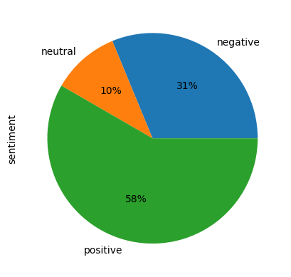
Overview Data
Dataset berisikan 11rb komentar dan ulasan yang sudah memiliki label sentimen Positif, Netral dan Negatif.
Dengan persentase label komentar dan ulasan positif sebanyak 58% dari total data, komentar dan ulasan netral sebanyak 10%, serta komentar dan ulasan negatif sebanyak 31%

Slide 8
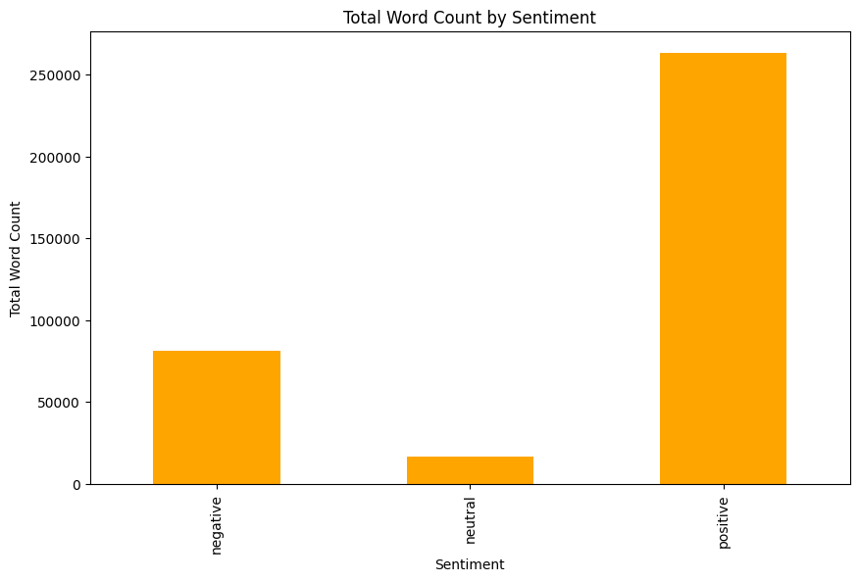
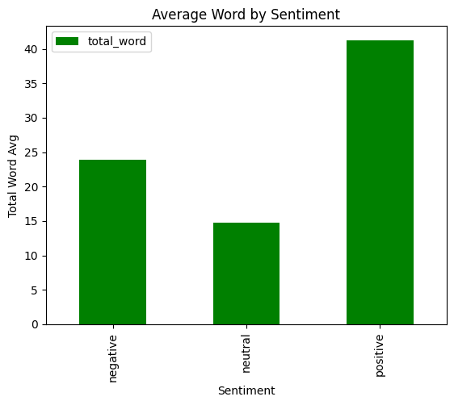
Overview Data
Total kata dari masing-masing label adalah 263rb kata untuk label positif, 16rb kata untuk label netral, dan 81rb kata untuk label negatif
Rerata kata dari masing-masing label adalah 41 kata untuk label positif, 15 kata untuk label netral, dan 24 kata untuk label negatif

Slide 9
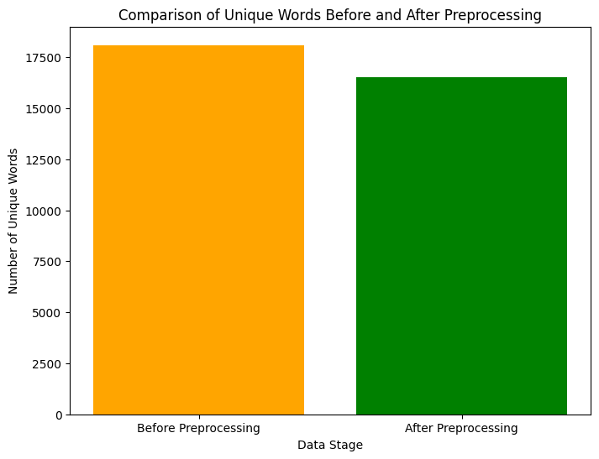
Overview Data
Kata unik yang terdapat pada dataset sebelum dilakukan pre-processing sebanyak 18091 kata. Menurun menjadi 16525 kata setelah dilakukan pre-processing.
Kata unik ini dapat dijadikan sebagai jumlah optimal dari parameter max_feature yang digunakan dalam model LSTM dan Neural Network.

Slide 10
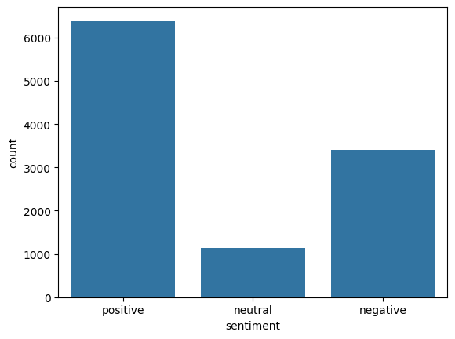
Overview Data
Berdasarkan barplot yang didapat, terlihat bahwa terjadi ketidakseimbangan data antar label.
Label positif memiliki komentar dan ulasan jauh lebih banyak (6383 komentar dan ulasan) daripada komentar dan ulasan dari label netral (1138 komentar dan ulasan) dan negatif (3412 komentar dan ulasan)

Slide 11
Preprocessing Data
Preprocessing Data

Slide 12
Pre-processing
Preprocessing Data
Missing value
Removing HTML Tags
Tidak ada missing value
Menghapus html tags Contoh: < p >, < /p >
Removing duplicate data
Removing emoji
Ada 67 duplikasi data
Menghapus emoji
Contoh: 🥰, 🤗
Standardization data
Removing username
Mengubah kata menjadi bentuk baku
Contoh: “tdk” → “tidak”
Menghapus username
Contoh: @kelompok4
Lowercase data
Removing hastags
Mengubah semua huruf menjadi huruf non kapital
Contoh: “Saya mau makan” → “saya mau makan”
Mengubah semua huruf menjadi huruf non kapital
Contoh: #binaracademy, #kelompok4
12

Slide 13
Pre-processing
Preprocessing Data
Removing URLs
Removing single character
Menghapus alamat situs web
Contoh: https://www.binaracademy.com
Menghapus karakter tunggal
Contoh: “ini adalah a pensil” → “ini adalah pensil”
Removing punctuations
Removing excees spaces
Menghapus tanda baca
Contoh: ,, !, ?, /
Menghapus spasi berlebih
Contoh: “aku kelompok empat” → “aku kelompok empat”
Removing numbers
Menghapus angka
Contoh: 1, 4, 14, 23, 99
Removing repeated characters
Menghapus karakter berulang
Contoh: “tidaaak” → “tidak”
13

Slide 14
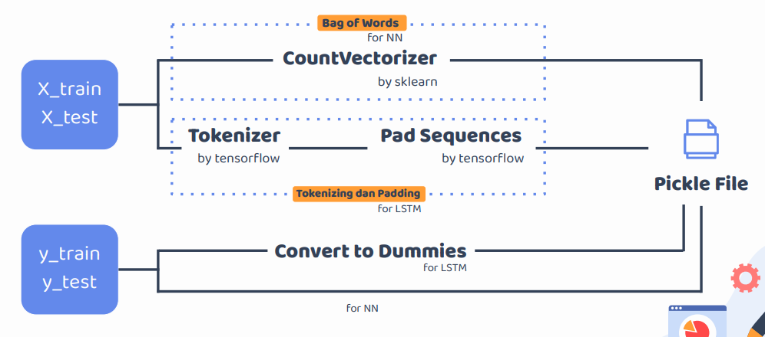
Feature Extraction

Slide 15
Build and Evaluation Model
Build and Evaluation Model

Slide 16

Long Short Term Memory (LSTM)
Build and Evaluation Model
LSTM (Long Short-Term Memory) adalah jenis jaringan syaraf tiruan yang dirancang untuk memproses data dalam bentuk urutan, seperti teks atau data waktu.
Parameter yang digunakan pada model LSTM Solver = Adam Units = 128 Max features = 16525 Max len = 85 Epoch = 10
16

Slide 17
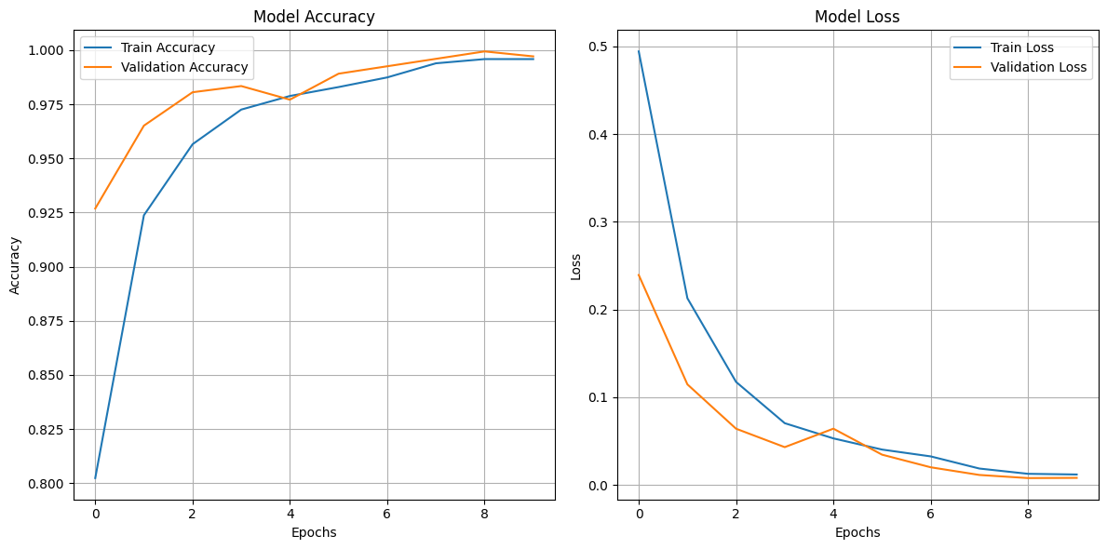
Long Short Term Memory (LSTM)
Build and Evaluation Model
17

Slide 18
Long Short Term Memory (LSTM)
Build and Evaluation Model
 | Precision | Recall | F1-Score | Support
Negative | 0.79 | 0.80 | 0.80 | 650
Neutral | 0.82 | 0.69 | 0.75 | 223
Positive | 0.89 | 0.91 | 0.90 | 1314
Accuracy |  |  | 0.85 | 2187
Macro avg | 0.83 | 0.80 | 0.81 | 2187
Weighted avg | 0.85 | 0.85 | 0.85 | 2187
18

Slide 19
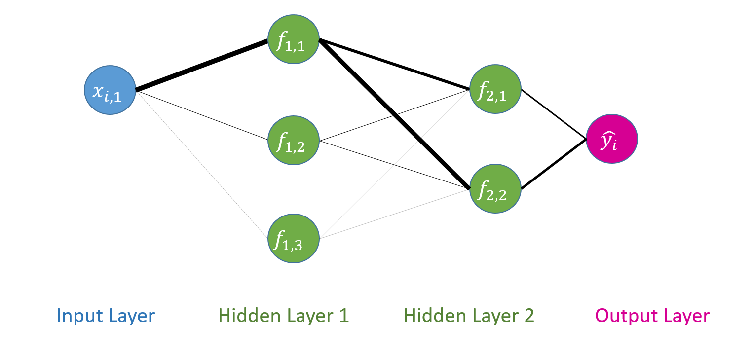
Neural Network
Build and Evaluation Model
Parameter yang digunakan pada model Neural Network
Solver = Adam Batch size = 64 Max features = 16525 Max iterations = 100 Random state = 42
19

Slide 20
Neural Network
Build and Evaluation Model
 | Precision | Recall | F1-Score | Support
Negative | 0.79 | 0.78 | 0.78 | 681
Neutral | 0.78 | 0.63 | 0.69 | 235
Positive | 0.87 | 0.91 | 0.89 | 1271
Accuracy |  |  | 0.84 | 2187
Macro avg | 0.81 | 0.77 | 0.79 | 2187
Weighted avg | 0.84 | 0.84 | 0.84 | 2187
20

Slide 21
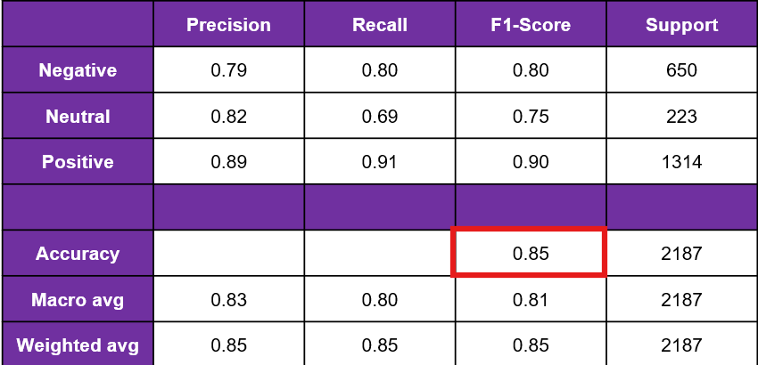
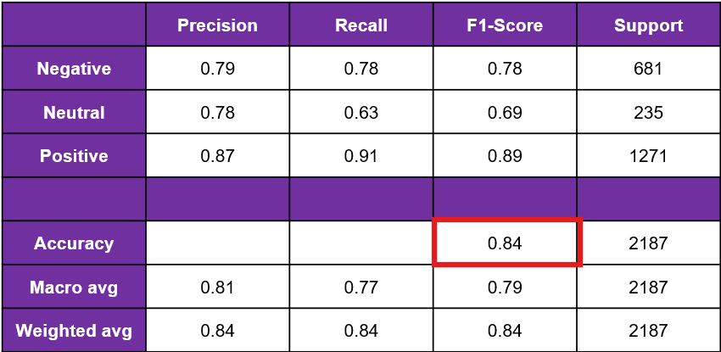
Build and Evaluation Model
Long Short Term Memory (LSTM)
Neural Network
Berdasarkan nilai akurasi dari hasil confusion matrix pada kedua model tersebut. Akurasi model LSTM sedikit lebih baik daripada akurasi model Neural Network.

Slide 22
Application Programming Interface
Application Programming Interface (API)

Slide 23
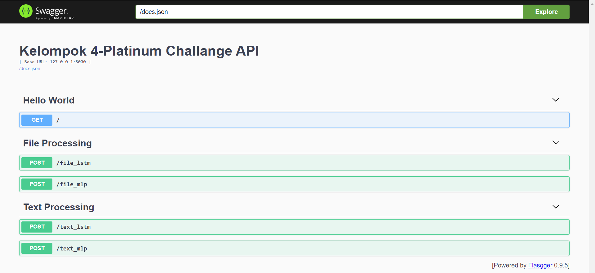
Application Programming Interface
Application Programming Interface
23

Slide 24
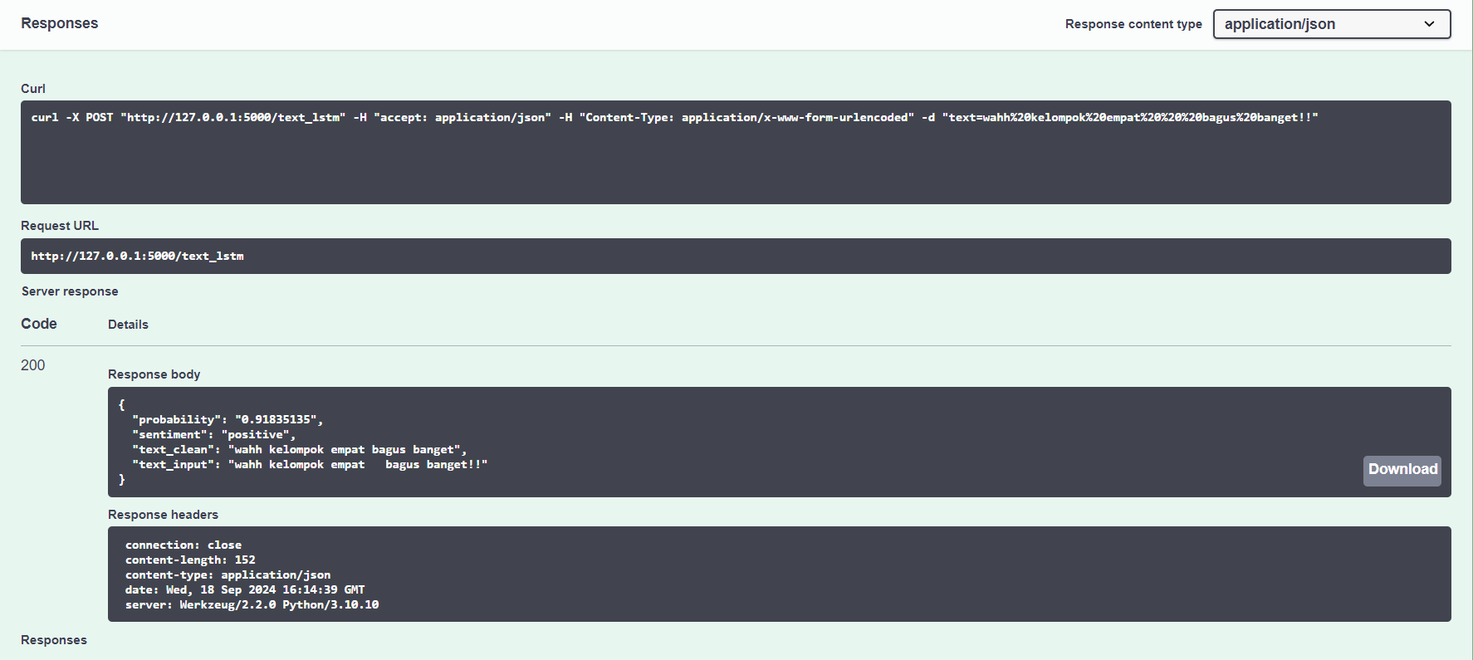
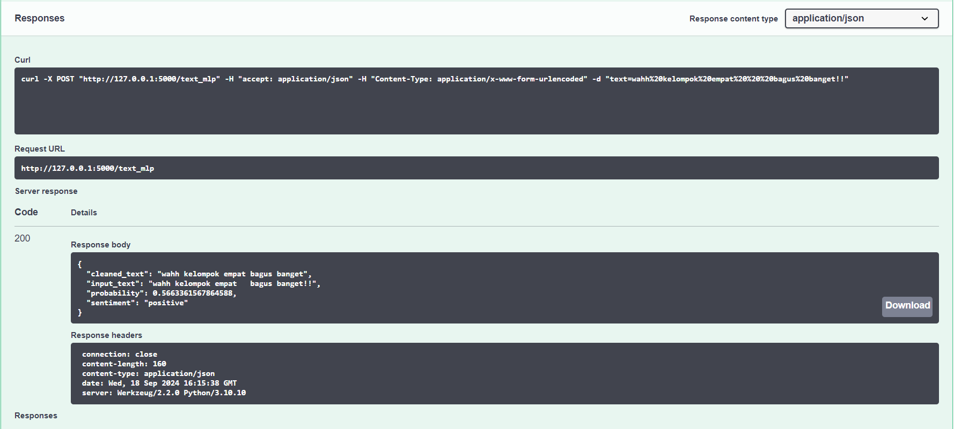
Application Programming Interface
Long Short Term Memory (LSTM)
Neural Network
24

Slide 25
Kesimpulan
Kesimpulan

Slide 26

Kesimpulan
Berdasarkan confusion matrix dari hasil analisis sentimen menggunakan model LSTM dengan tensorflow didapatkan hasil akurasi sebesar 0.85.
Berdasarkan confusion matrix dari hasil analisis sentimen menggunakan model Neural Network dengan scikit-learn didapatkan hasil akurasi sebesar 0.84.

Slide 27
Kesimpulan
Bila kedua confusion matrix dari hasil analisis sentimen kedua model dibandingkan, akurasi model LSTM sedikit lebih baik daripada akurasi yang didapatkan menggunakan model Neural Network.
Setelah dilakukan beberapa testing untuk data teks baru juga didapatkan bahwa nilai probabilitas model LSTM lebih baik daripada nilai probabilitas model Neural Network.

Slide 28
Terima Kasih

